Slide 1
В 2005 г. 4 ноября в нашей стране впервые отмечали новый всероссийский праздник — День народного единства.
Дата выбрана не случайно:
4 ноября (22 октября по старому стилю) 1612 г. вошло в отечественную историю как знаменательный день освобождения Москвы от польско-литовских захватчиков Нижегородским ополчением под предводительством Минина и Пожарского в союзе с другими патриотическими силами.
Автор: Юдина Е. В.
г. Тверь
МОУ СОШ № 50

Slide 2
Царь Иван Грозный
После смерти царя Ивана Грозного московский трон зашатался. Три сына у царя было. Старший умер, средний, хилый да слабый, недолго процарствовал. Что сталось с младшим, Дмитрием, - неизвестно. То ли из-за болезни умер, то ли из-за несчастного случая. А в народе слух ходил: конечно, убили царское дитя! И убийца тот, кто стал царём вместо Дмитрия.

Slide 3
Царь Борис Фёдорович Годунов
Борис Годунов много хорошего для страны сделал, еще больше задумал. Но народ так и не простил ему смерти царевича Дмитрия. А тут ещё неурожай, голод. Кто виноват? Конечно, царь-убийца: это Бог его наказывает!

Slide 4
Лжедмитрий I
В Москве воцарился Самозванец.
Этот Самозванец - он остался в истории Лжедмитрием I - государем оказался неплохим. Полякам и боярам мешал разорять Русь. Поэтому они его и убили, заменив на другого - ничтожного, который тоже назвал себя царевичем Дмитрием.

Slide 5
Лжедмитрий II
Он стал Лжедмитрием II. Этот самозванец Лжедмитрий II, собрав войско, двинулся на Москву.
По дороге он со своим войском разбил лагерь в селе Тушино, отчего и получил прозвание «Тушинский вор».

Slide 6
Польский король Сигизмунд
А потом он надумал посадить на московский трон польского королевича Владислава. Отправили послов к польскому королю Сигизмунду. А тот заявил: "Сам в Москве на трон сяду. Станет Русь частью Польского королевства!

Slide 7
Патриарх Гермоген
И пошли поляки к патриарху Гермогену:
"Ты в русской церкви самый главный. Тебя народ послушает. Подпиши грамоту!" Отказался патриарх и призвал русский народ выступать против захватчиков.

Slide 8
Прокопий Ляпунов
Рязанец Прокопий Ляпунов собрал ополчение и двинулся на Москву. Испугались поляки и бояре-предатели, составили грамоту с приказом распустить ополчение.

Slide 9
Кузьма Минин
Кузьма Минин первым отдал на ополчение всё своё богатство и обратился с призывом к жителям города.

Slide 10
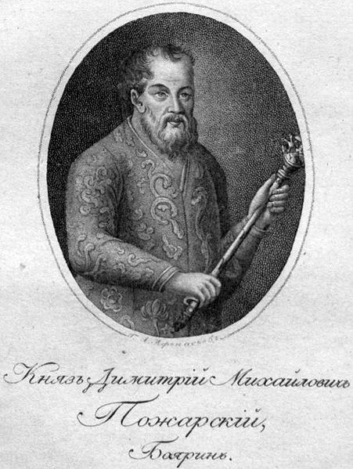
Князь Дмитрий Пожарский
Собрали жители Нижнего Новгорода большое войско.
Во главе ополчения встал князь Дмитрий Пожарский.

Slide 11
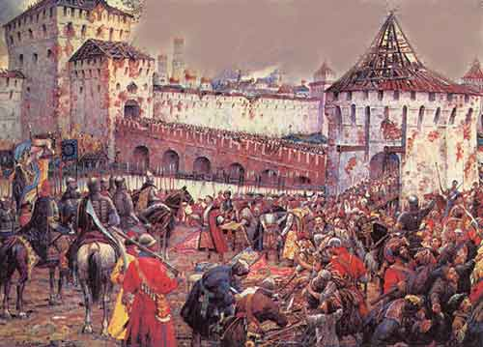
Капитуляция польского гарнизона в Москве
4 ноября (22 октября по старому стилю) 1612 года вражеское войско сдалось на милость победителей; ополчение во главе с Мининым и Пожарским взяло Китай-город.

Slide 12
Памятник Кузьме Минину и Дмитрию Пожарскому на Красной площади
Когда настали мирные времена, новый царь щедро наградил Минина и Пожарского. Но лучшей наградой им стала память народная. Ведь на Красной площади - в самом сердце России, им стоит памятник. А еще такой памятник установлен в Нижнем Новгороде.

Slide 13
Казанская икона Божией Матери
4 ноября – день Казанской иконы Божией Матери; празднование установлено в этот день в благодарность за избавление Москвы и всей России от нашествия поляков в 1612 году. В ополчение, которое возглавлял князь Пожарский, был прислан из Казани чудотворный образ Пресвятой Богородицы.

Slide 14
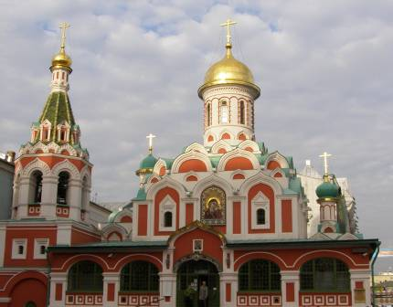
Казанский собор на Красной площади
В благодарность за помощь и заступничество князь Пожарский на свои средства построил в 20-х годах XVII века деревянный собор во имя Казанской иконы Божией Матери.

Slide 15
Из-за революции 1917 года и последующих за ней событий, традиция отмечать освобождение Москвы от польских завоевателей прервалась, а с 2005 года снова восстановлена.

Slide 16
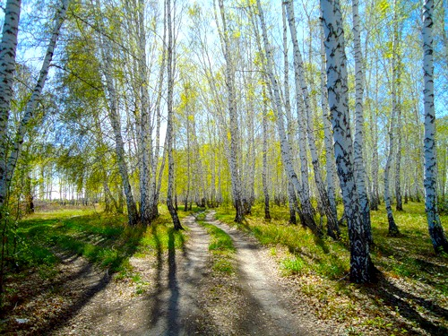
Песня хора народного ополчения из оперы «Минин и Пожарский» широко исполнялась в годы Великой Отечественной войны.
Ой, вы, гой еси, люди добрые,
Оставляйте вы свои домы,
Покидайте ваших жен, дочерей,
Пойдем-ка мы сражаться
За матушку за родную землю.
За славный город Москву!

